Slide 1
Simular Arbol de regresión con dosis y efectividad
Rubén Pizarro Gurrola

Slide 2
Objetivo
Crear un arbol de regresión con los datos y relacionarlo con el autor de referencia.
(Sotaquirá 2021)

Slide 3
Las librerías
library(rpart) # crear arbol de regre... library(rpart.plot) # graficar arbol library(ggplot2)

Slide 4
Los datos
Son datos de dosis médica que afectan a la efectividad de un paciente o de un sujeto.
dosis <- c(7, 17, 30, 42, 50, 53, 62, 70, 75, 85, 90, 95) efectividad <- c(10, 6, 14, 85, 95, 90, 41, 38, 36, 25, 8, 2) datos <- data.frame(dosis, efectividad)

Slide 5
Dispersión
ggplot(data = datos) + geom_point(aes(x = dosis, y = efectividad), col='blue')

Slide 6
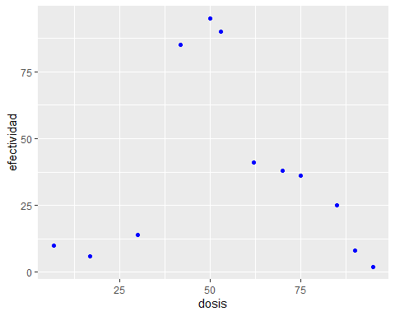

Slide 7
Construir el arbol de regresión
modelo <- rpart(data = datos, formula = efectividad ~ dosis) modelo
## n= 12 ## ## node), split, n, deviance, yval ## * denotes terminal node ## ## 1) root 12 12921 37.5 *
summary(modelo)
## Call: ## rpart(formula = efectividad ~ dosis, data = datos) ## n= 12 ## ## CP nsplit rel error xerror xstd ## 1 0.01 0 1 0 0 ## ## Node number 1: 12 observations ## mean=37.5, MSE=1076.75

Slide 8
Reglas de asociación y/o condicionales del árbol
rpart.rules(modelo, style = "tall")
## efectividad is 38 null model ##

Slide 9
Arbol visual
rpart.plot(modelo)

Slide 10
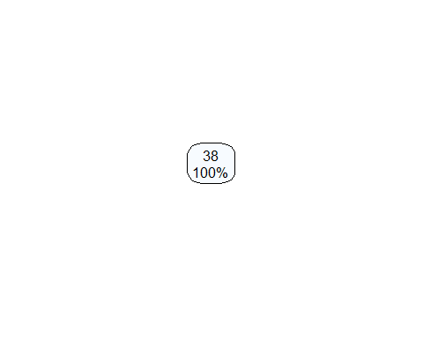

Slide 11
Construir el árbol con ajustes
ajustes <- rpart.control(minsplit = 3, minbucket = round(3 / 3), maxdepth = 3, cp = 0)

Slide 12
Significado
minsplit: el número mínimo de observaciones que deben existir en un nodo para que se intente una división.
minbucket: el número mínimo de observaciones en cualquier nodo terminal . Si solo se especifica uno de minbucket o minsplit , el código establece minsplit en minbucket*3 o minbucket en minsplit/3 , según corresponda.
cp parámetro de complejidad. No se intentará ninguna división que no reduzca la falta de ajuste general en un factor de cp . Por ejemplo, con la división de anova , esto significa que el R-cuadrado total debe aumentar en cp en cada paso.(Runebook.dev 2012)

Slide 13
Construir nuevamente el modelo
modelo2 <- rpart(data = datos, formula = efectividad ~ dosis, control = ajustes) modelo2
## n= 12 ## ## node), split, n, deviance, yval ## * denotes terminal node ## ## 1) root 12 12921.0 37.50000 ## 2) dosis< 36 3 32.0 10.00000 ## 4) dosis< 23.5 2 8.0 8.00000 * ## 5) dosis>=23.5 1 0.0 14.00000 * ## 3) dosis>=36 9 9864.0 46.66667 ## 6) dosis>=57.5 6 1364.0 25.00000 ## 12) dosis>=87.5 2 18.0 5.00000 * ## 13) dosis< 87.5 4 146.0 35.00000 * ## 7) dosis< 57.5 3 50.0 90.00000 ## 14) dosis< 46 1 0.0 85.00000 * ## 15) dosis>=46 2 12.5 92.50000 *

Slide 14
Arbol visual
rpart.plot(modelo2)

Slide 15
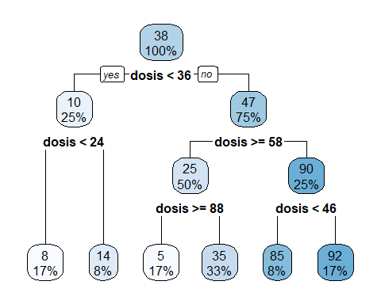

Slide 16
Bibliografía
Runebook.dev. 2012. “Rpart.control Control Rpart.control Para Rpart Fits.” https://runebook.dev/es/docs/r/library/rpart/html/rpart.control.
Sotaquirá, Miguel. 2021. “Regresión Con árboles de Decisión: El Algoritmo CART.” https://www.codificandobits.com/blog/regresion-arboles-decision-algoritmo-cart/.

